Slide 1



我
花少团
和
团队
我的
2017年1月9日·化纤邦
FOREVER YOUNG

Slide 2


一.曾经我对团队的理解

Slide 3

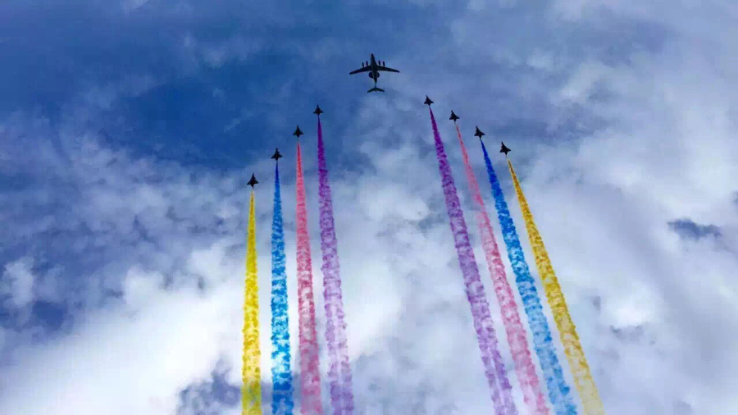
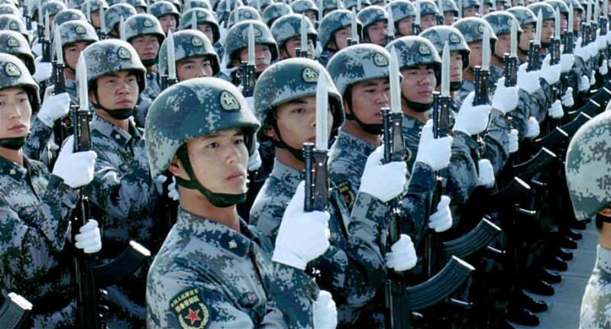
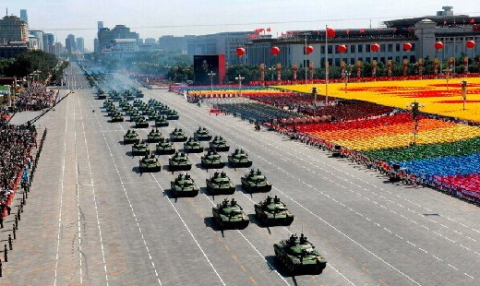
执行与服从，一往无前

Slide 4

三个和尚没水喝

Slide 5
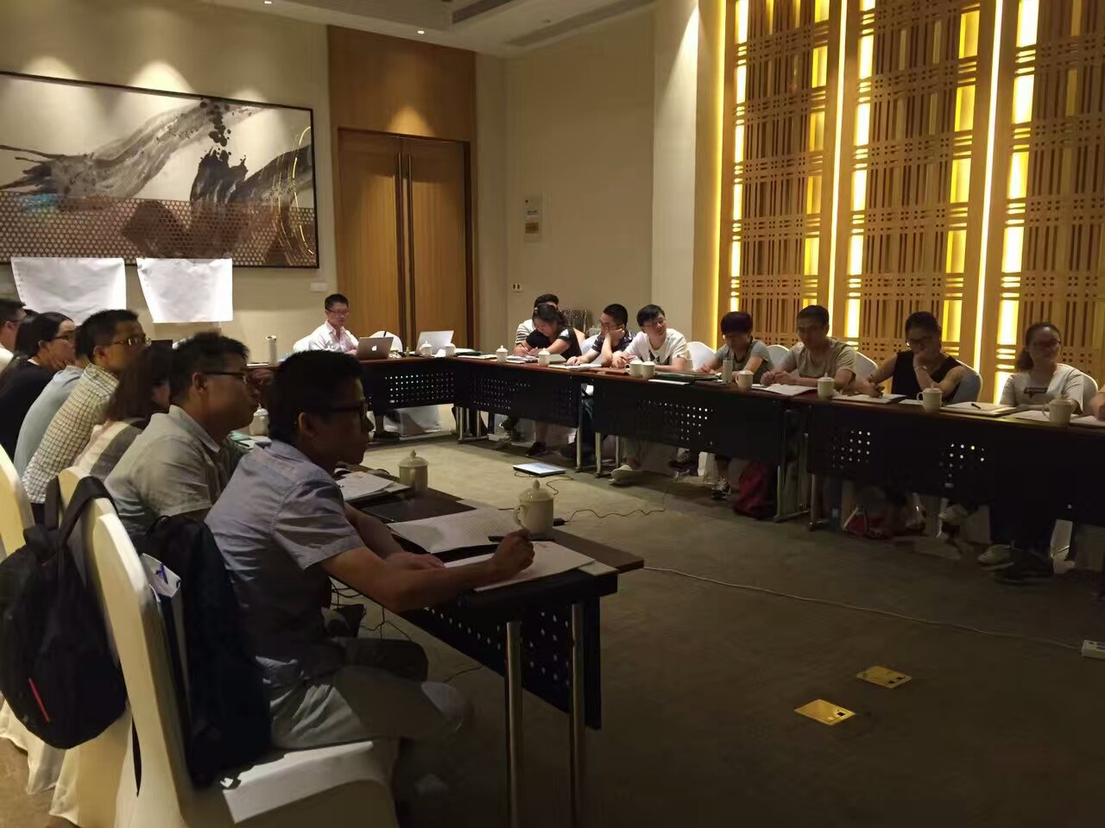
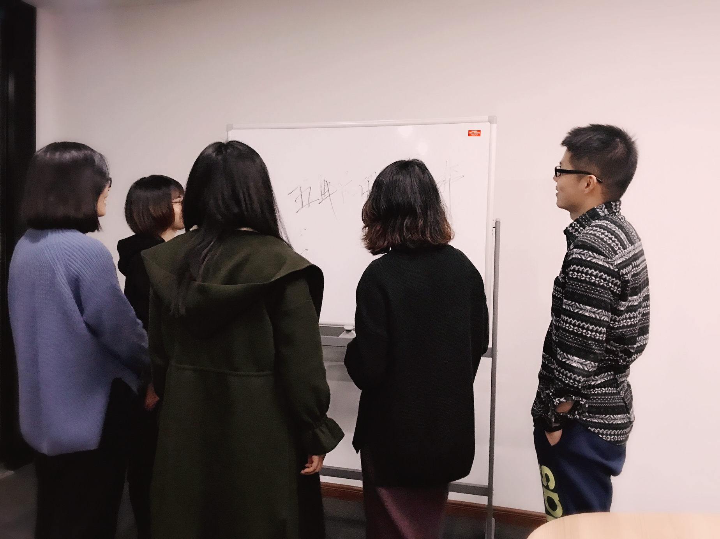
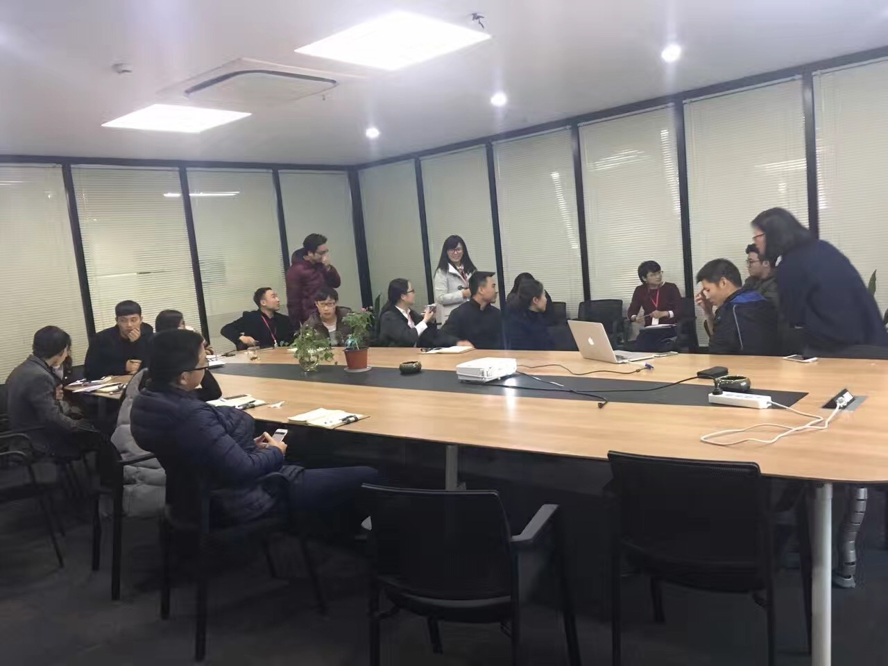
1 2016年9月安吉封闭式培训
2 接班人培训计划

Slide 6
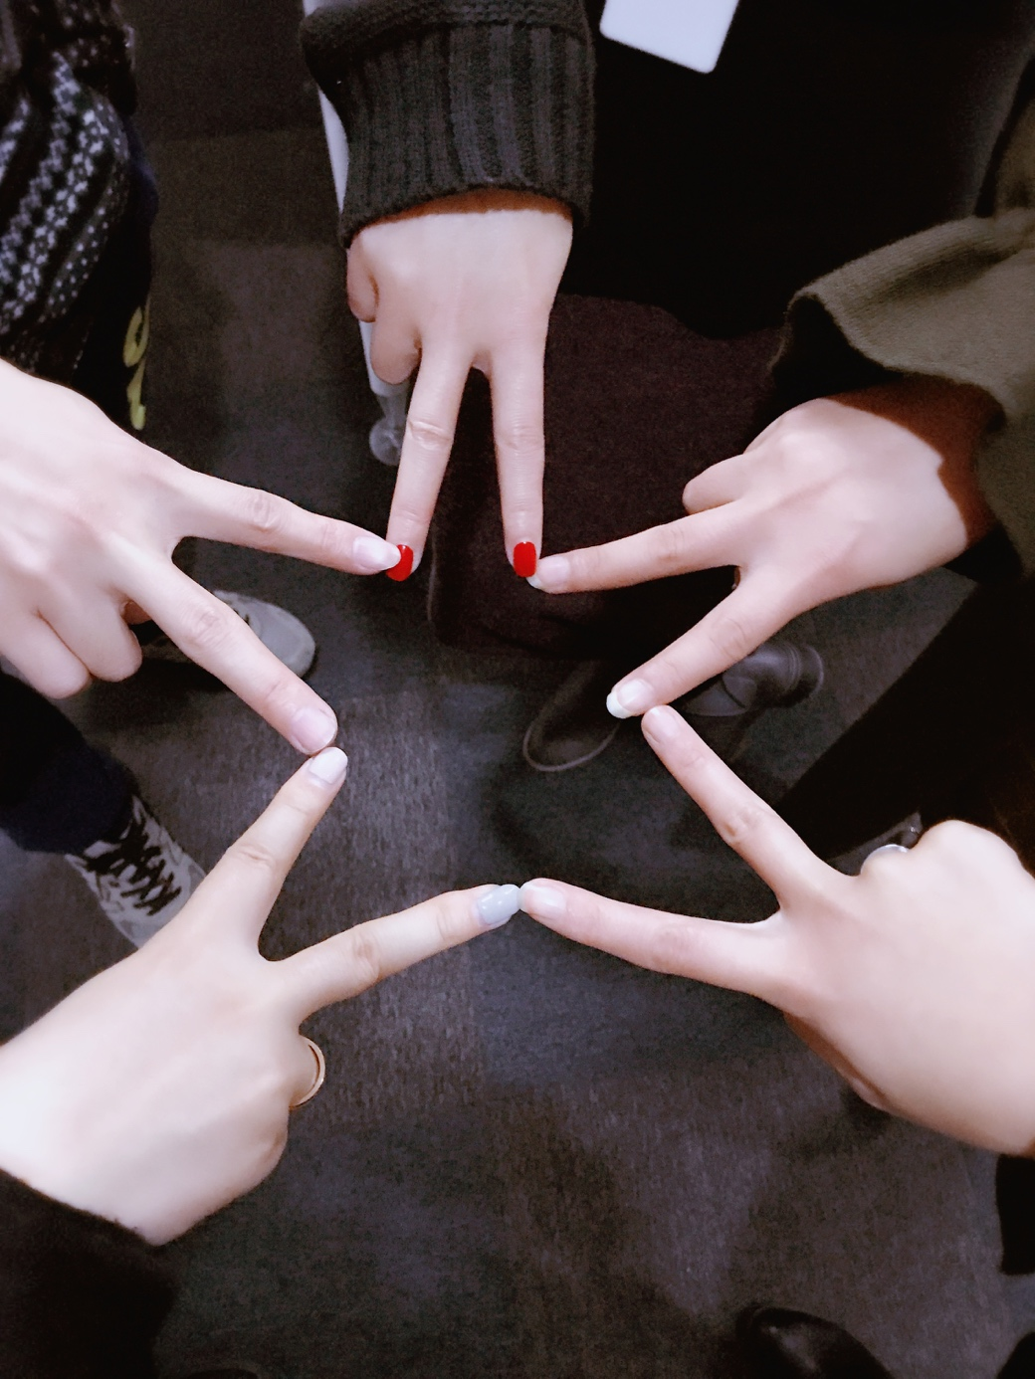
二.接班人计划系列活动
1 时间管理
2 大数据与化纤邦
3 五年后的化纤邦
4 辩论赛:物质奖励还是精神奖励
5 创业公司如何提升员工士气

Slide 7
1 接班人任务之时间管理
(1)国庆期间，团队磨合，分摊任务
(2)线上沟通为主，创新穿越剧
(3)优点:形式创新
(4)不足之处：素材收集方面花费心思较少

Slide 8
2 接班人任务之大数据与化纤邦
(1)大量资料查询,讨论时间长
(2)优点:保留情景剧,大胆创新想象
(3)不足:不重视ppt制作,忽视外在美
ps:张甜演讲—外包装很重要

Slide 9
3 接班人任务之五年后的化纤邦
(1)精装版ppt
(2)对四个方面进行未来式深度解读

Slide 10
接班人任务之辩论赛:
物质奖励还是精神奖励
(1)最佳辩手
(2)各尽其能,踊跃发言

Slide 11
5 接班人任务之提升员工士气
(1)被动接受,积极运作
(2)向CEO一样去思考
(3)用心、持续

Slide 12
三.结束语

Slide 13


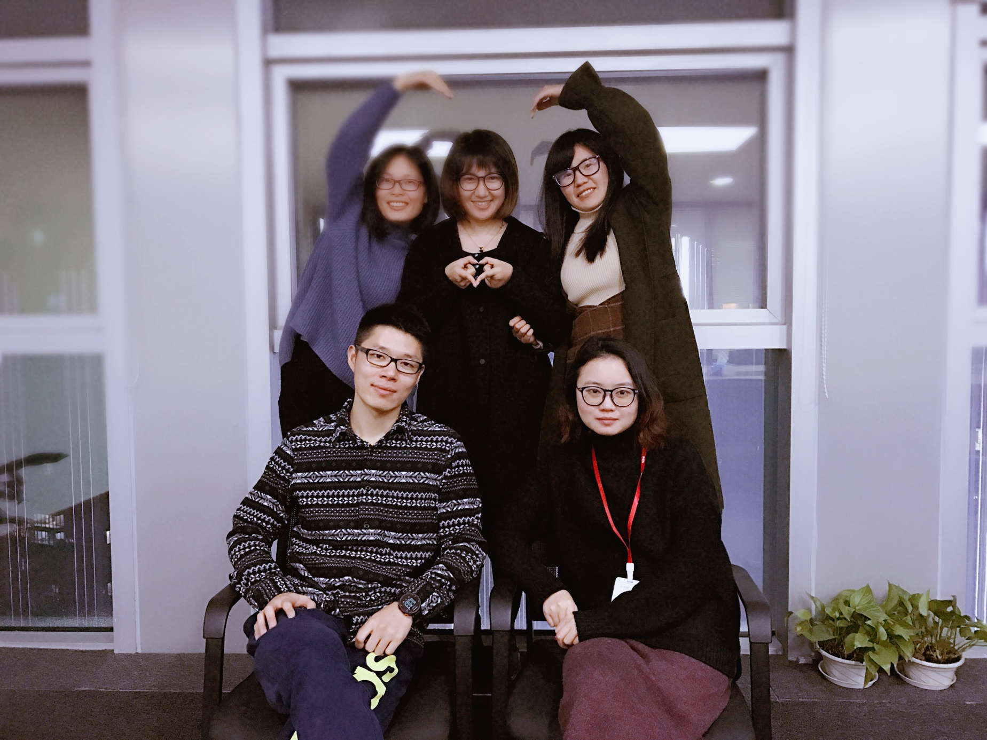
故事终有结局
青春不会散场

